Slide 1

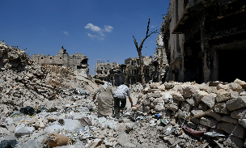
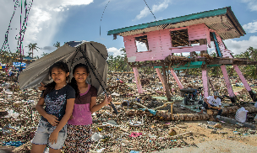
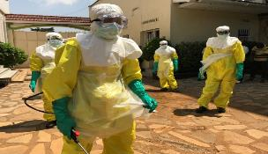
Preparando el terreno
Eva Pilipp, ©ICRC
Olivier Matthys ©ICRC
LESKINEN, Hanna © ICRC
Curso HELP
Stéphane Du Mortier, CICR

Slide 2
Objectivos
Los participantes pueden:
explicar cómo las personas, las comunidades y los servicios pueden verse afectados por diferentes tipos de situaciones de crisis
identificar las necesidades que deben satisfacerse durante las crisis humanitarias para mantener y / o mejorar la salud de las personas afectadas por la situación de crisis.
describir las causas principales del exceso de morbilidad y mortalidad durante situaciones de crisis y explicar a qué nivel se realizan las intervenciones humanitarias para contrarrestarlas.
explicar la relación entre salud, sistemas de salud, servicios de salud, salud pública y determinantes sociales de la salud.
identificar grupos principales de actores en intervenciones humanitarias
pueden explicar los principios, estándares y normas fundamentales en la acción humanitaria
H.E.L.P. course

Slide 3
H.E.L.P. course
Tipología de las crisis – entornos y consecuencias
Groups | Video | Country | Time | Production
1 | La valentía bajo fuego | Sur-Sudan | 1:40’ | CICR
2-3 | Terremoto, “Kirtipur” | Nepal | 3:00’ | Sagarmatha TV
4 | Decidida a ganarse la vida ante la llegada del invierno | Síria | 1:18’ | CICR
  Trabajo en grupos, 10 minutos
  Discussión:
  Comó una crisis afecta a la vida de la gente y de las communidades?
  A qué problemas se enfrentan ?
Notes:
Three movies, representing three types of situations/ contexts:
South Sudan: armed conflict, low income country, mainly rural, limited infrastructure, high prevalence of infectious diseases,…..
Syria: Armed conflict, middle level income country, important urban areas....
Nepal: Natural disaster / earthquake.....
Each group discusses one of the movies

Slide 4
La valentía bajo fuego, Sur-Sudan
H.E.L.P. course

Slide 5
Terremoto “Kirtipur”, Nepal
H.E.L.P. course
Notes:
This video is not sub-titled -> it is meant as observation (people from Nepal / India understand what is being saif). Cut the movie after about 1.30 – 2 minutes

Slide 6
Síria – Llegada del invierno
H.E.L.P. course

Slide 7




H.E.L.P. course
Tipos de crisis
Catástrofes naturales
Por ejemplo, geofísicos, meteorológicos, hidrológicos, climatológicos, biológicos, extraterrestres (meteoritos)
Amenazas naturales incrementadas por los humanos
Por ejemplo, deslizamientos de tierra durante fuertes lluvias debidas a la deforestación; hambrunas durante sequías agravadas por sistemas políticos
Crisis causadas por el hombre
Por ejemplo, conflictos armados
Brotes de enfermedades
Por ejemplo, Ebola, SARS, cólera, gripe
Source: https://www.cred.be/
Notes:
There is actually no such thing as a natural disaster, but disasters often follow natural hazards
Different types of crises are interlinked, e.g. earthquake in a conflict zone, ebola outbreak in DRC
With increased urbanization on all continents, crises have shifted from rural to urban settings which asks for an adaptation of the humanitarian interventions

Slide 8


H.E.L.P. course
Tipos de crisis (2)
Otra distinción
Evolución progresiva
Inicio repentino
Notes:
Natural disasters with an immediate impact, e.g. earthquake, volcanic eruption, hurricane, floods
Natural disasters with a progressive impact, e.g. drought

Slide 9
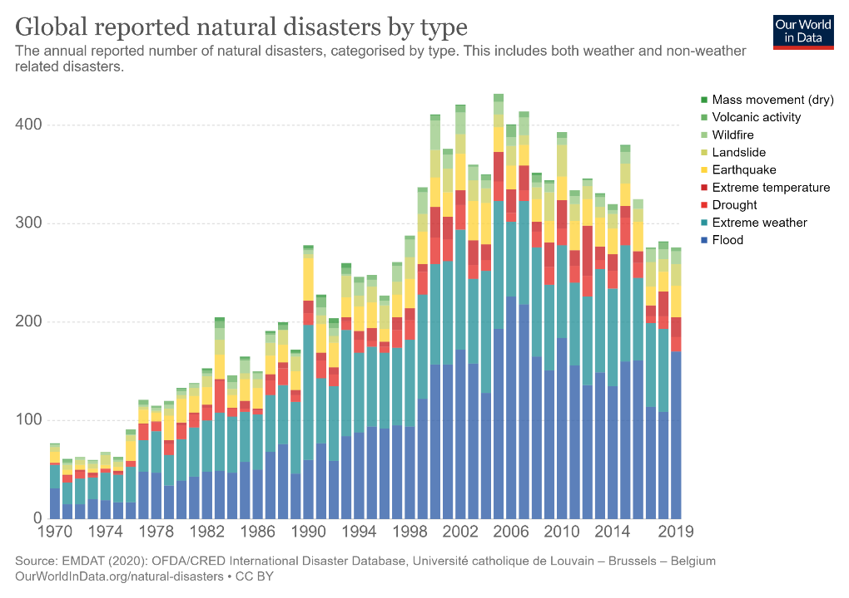
H.E.L.P. course
https://ourworldindata.org/grapher/natural-disasters-by-type

Slide 10
H.E.L.P. course
Datos globales de personas desplazadas por fuerza - 2018
Source: UNHCR – mid year global trends study
Notes:
Could also look at changes over time or DRC case study? See here: https://www.unhcr.org/globaltrends2017/

Slide 11
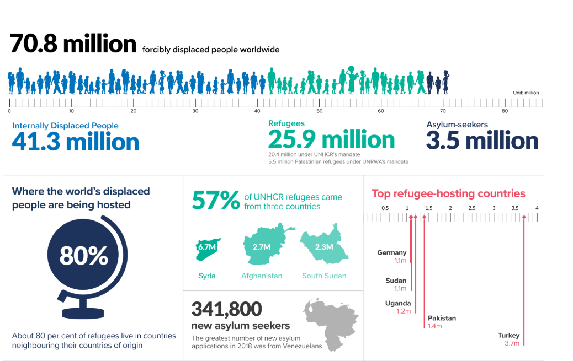
Datos globales de personas desplazadas por fuerza - 2018
H.E.L.P. course
Notes:
70.8 million forcibly displaced persons end 2018 up from 65.6 million mid year
25.9 million refugees end 2018 up from 22.5 million mid year
CHILDREN: In 2018, every second refugee was a child, many (111,000) alone and without their families.
TODDLERS: Uganda reported 2,800 refugee children aged five or below alone or separated from their families.
URBAN PHENOMENON: As a refugee, you are more likely to live in a town or city (61 per cent) than in a rural area or camp.
RICH & POOR: High income countries on average host 2.7 refugees per 1000 of population; Middle and low-income countries on average host 5.8; Poorest countries host a third of all refugees worldwide.
WHEREABOUTS: About 80 per cent of refugees live in countries neighbouring their countries of origin.
DURATION: Nearly 4 in every 5 refugees are in displacement situations that have lasted for at least five years. One in 5 have been in displacement situations that have lasted 20 years or more.
NEW ASYLUM SEEKERS: The greatest number of new asylum applications in 2018 was from Venezuelans (341,800).
LIKELIHOOD: The proportion of humanity who are refugees, asylum seekers, or internally displaced is now 1 in 108; Ten years ago it was 1 in 160.

Slide 12
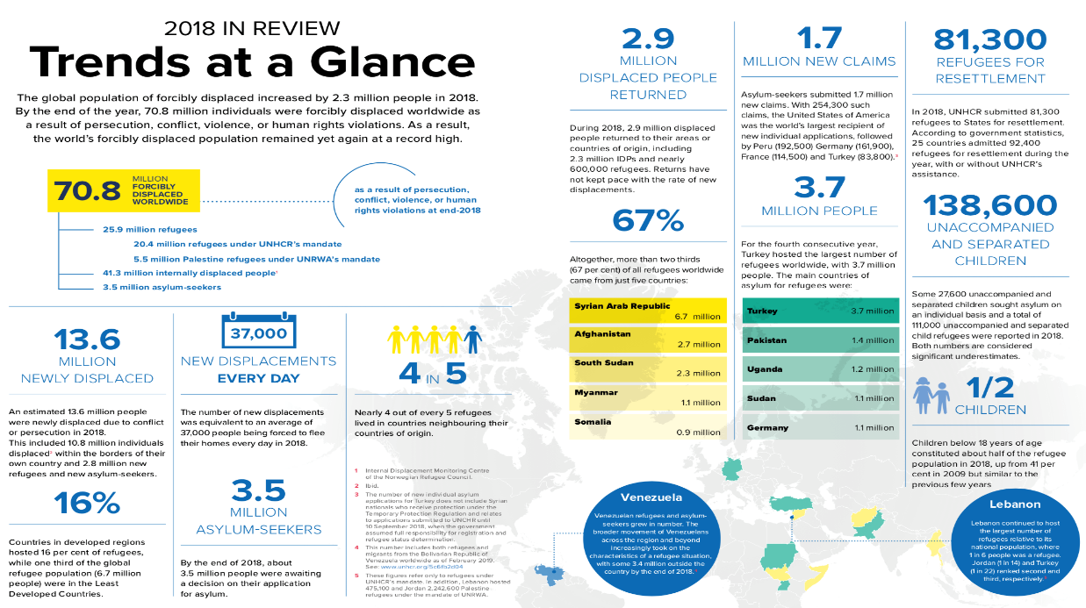
Notes:
CHILDREN: In 2018, every second refugee was a child, many (111,000) alone and without their families.
TODDLERS: Uganda reported 2,800 refugee children aged five or below alone or separated from their families.
URBAN PHENOMENON: As a refugee, you are more likely to live in a town or city (61 per cent) than in a rural area or camp.
RICH & POOR: High income countries on average host 2.7 refugees per 1000 of population; Middle and low-income countries on average host 5.8; Poorest countries host a third of all refugees worldwide.
WHEREABOUTS: About 80 per cent of refugees live in countries neighbouring their countries of origin.
DURATION: Nearly 4 in every 5 refugees are in displacement situations that have lasted for at least five years. One in 5 have been in displacement situations that have lasted 20 years or more.
NEW ASYLUM SEEKERS: The greatest number of new asylum applications in 2018 was from Venezuelans (341,800).
LIKELIHOOD: The proportion of humanity who are refugees, asylum seekers, or internally displaced is now 1 in 108; Ten years ago it was 1 in 160.

Slide 13
H.E.L.P. course
Principales diferencias entre desastres naturales y conflictos armados:
Para la población afectada
Para la respuesta
??

Slide 14
Aspectos específicos de los conflictos armados
H.E.L.P. course
Violencia que afecta la integridad de las personas y las comunidades
  Conduce a casos de tortura, desapariciones, desplazamientos forzados, separación de familias, limpieza étnica, etc.
Limitaciones asociadas con la violencia armada que impiden que las personas afectadas obtengan los servicios que necesitan
  Por ejemplo, falta de funcionamiento de los sistemas, imposibilidad de acceder a los servicios disponibles, limitaciones o restricciones de seguridad en las intervenciones humanitarias, etc.
Notes:
In armed conflict the social fabric is torn apart. The society that you are used to is gone, the family that you are used to is gone. Friends are torn apart.

Slide 15
H.E.L.P. course
Diferencias: Respuesta
Los conflictos armados tienden a tener un inicio más lento y a durar mucho más tiempo que los desastres naturales (excepto las sequías).
El contexto de la respuesta es muy diferente:
Conflicto armado
El problema central es la violencia y la inseguridad.
Los gobiernos son a menudo parte de los problemas y con limitaciones para responder.
La relación entre civiles y militares es crítica pero controvertida.
Desastres naturales
El pánico generalizado, el saqueo y la violencia son mitos. (?)
La población local no está paralizada, sino que ayuda activamente a los vecinos.
Las autoridades locales están del lado de la población afectada.

Slide 16
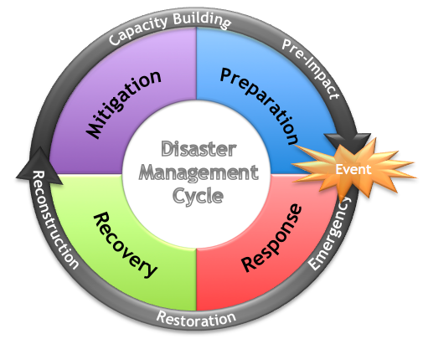
H.E.L.P. course
Ciclo de gestión de desastres
Notes:
The H.E.L.P. course focusses mainly on acute and protracted crises but these cannot be considered in isolation from the other steps of the disaster management cycle.

Slide 17
H.E.L.P. course
Crisis y necesidades
Capacidad de respuesta
Necesidades esenciales cubiertas
Post-crisis
Necesidades esenciales cubiertas de manera sostenible por estructuras fragilizadas
Pre-crisis
Necesidades esenciales están todavía cubiertas pero con alto riesgo de no estar cubierto
Crisis aguda
Crisis crónica
Necesidades esenciales no sufficientemente cubiertas. Puede volver a una crisis aguda.
Necesidades esenciales no cubiertas
Tiempo

Slide 18
H.E.L.P. course
Cuando hablamos de :
¿Un desastre ?
¿Una emergencia ?
??

Slide 19
H.E.L.P. course
Desastre - definición
Una perturbación grave del funcionamiento de una comunidad o sociedad que implique pérdidas e impactos humanos, materiales, económicos o ambientales generalizados, que excedan la capacidad de la comunidad o sociedad afectada para hacer frente a la situación utilizando sus propios recursos y que, por lo tanto, requiera una acción urgente.
  Se refiere a desastres naturales y los conflictos, situaciones de inicio lento y rápido, entornos rurales y urbanos, y emergencias políticas complejas.
  Abarca los desastres naturales o provocados por el hombre y los conflictos, y abarca términos conexos como "crisis" y "emergencia".
Source: The Sphere Handbook Glossary, 2018

Slide 20
H.E.L.P. course
Emergencias - definición
Un evento repentino y usualmente imprevisto que requiere medidas inmediatas para minimizar sus consecuencias adversas.
      Source: WHO glossary of humanitarian terms, 2008
Notes:
http://www.who.int/hac/about/definitions/en/
WHO - Glossary of humanitarian terms

Slide 21
H.E.L.P. course
??
Cuándo se considera que una crisis es una emergencia de salud pública importante ?

Slide 22


H.E.L.P. course
Emergencias de salud significativas
Tasa bruta de mortalidad (TBM): duplicación o más
Tasa de mortalidad de menores de cinco años (TMM5)
Cuando la línea de base es desconocida o de dudosa validez:
mantener TBM < 1.0 /10'000 /día
Más sensible que TBM
Cuando la línea de base es desconocida o de dudosa validez:
mantener TMM5 < 2.0 /10'000 /día
Source: SPHERE, UNHCR
Notes:
CRM is one of the most widely used indicators in the humanitarian sector when assessing the severity of a health crisis within a given population. For UNHCR (also MSF, CDC) the ‘’normal’’ baseline corresponds to the baseline mortality prior to displacement, or to the population in the host country, while SPHERE considers it to be the baseline rate documented for the population prior to the disaster. ”. It is only when “the baseline rate is unknown or of doubtful validity” that either using the global 1/10,000/day emergency threshold or the regional thresholds calculated for Sub-Saharan Africa, Middle-East and other regions is recommended. Note that the threshold of a CMR of 1/10’000/day corresponds to the double the average mortality rate recorded in Africa in the mid-1980s and that since then, the average mortality rate in Sub-Saharan African has been halved (from 0.45 to 0.25/10,000/day, according to the World Bank) while the worldwide average mortality scale has significantly fallen to 0.21/10,000/day. Hence, the 1/10,000/day emergency threshold currently corresponds to four times the average mortality rate in Sub-Saharan Africa and five times the global average.
SPHERE proposes currently for contexts as assumed specific baseline:
Sub-Saharan Africa CMR 0.44 U5MR 1.14
Latin America CMR 0.16 U5MR 0.16
South Asia CMR 0.25 U5MR 0.59
Eastern Europe CMR 0.30 U5MR 0.20
Unknown Baseline CMR 0.50 U5MR 1.00

Slide 23
Necesidades de salud communes vs específicas
H.E.L.P. course
¿Cuáles son las necesidades comunes de las personas para mantener o mejorar su salud?
¿Qué necesidades específicas pueden tener las personas debido a su sexo, edad, ciertas enfermedades, discapacidad, pertenencia a un determinado grupo de la sociedad, … ?
? ?

Slide 24





H.E.L.P. course
Necesidades comunes para mantener y mejorar la salud
Seguridad personal, prevención de la violencia
Nutrición y economía familiar
Agua, saneamiento, salud ambiental y refugio
Atención de salud preventiva y curativa
Contacto con los seres queridos y enlaces sociales

Slide 25
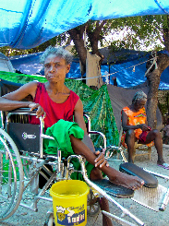
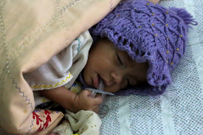
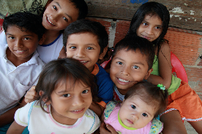
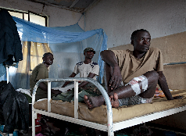
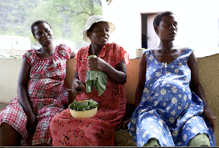
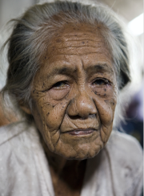
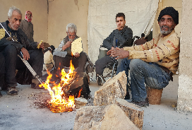
Necesidades específicas
H.E.L.P. course
Por ejemplo:
Relacionado con la edad
  recién nacidos, bebés, niños <5 años, adolescentes, ancianos
Inherente al sexo
  Madres embarazadas y lactantes
Relacionado con un evento
  Sobrevivientes de violencia sexual y tortura, combatientes o civilianos heridos
Relacionado con ciertas enfermedades
  Enfermedades non transmisibles, trastornos psiquiátricos
En relación con la discapacidad
Cadáveres
Thomas Glas, ©ICRC
Jessica Barry, ©ICRC
Boris Heger, ©ICRC
Alvaro Ybarra Zavala,©ICRC
Olivier Moeckli, ©ICRC
Sana Tarabishi, ©ICRC
Jason Tanner, ©ICRC
Notes:
Infant: a child aged 0-11 completed months (may be referred to as 0 - <12 months or 0- <1 year). An older infant means a child from the age of 6 months up to 11 completed months of age (Source: Infant)
Young men may have have a specific protection need due to forced recruitment by armed groups (child soldiers)

Slide 26
La Pirámide de la Salud
Atención de Salud curativa
Atención de salud preventiva
Nutrición y
Seguridad económica
Agua, Saneamiento, Higiene, Hábitat, Entorno
Seguridad
H.E.L.P. course
Notes:
Health services –top of the health pyramid. In addition to preventative and curative care there is also rehabilitation and palliative care
Health – health sector – health services
Health sector; MoH + all structures focusing on health care provision; includes legal aspects and monitoring
Health services: regularly services –health promotion, preventive, curative, palliative, rehabilitation.
Provision for / in case of emergencies: normal cases, additional cases, …. , risk managemet
Health emergency preparedness

Slide 27
H.E.L.P. course
Equilibrio entre las necesidades y capacidades o servicios
Necesidades de las personas afectadas
Capaci-dades,
servicios

Slide 28
H.E.L.P. course
Desequilibrio entre necesidadesy servicios
Capaci-dades,
servicios
Necesidades de las personas afectadas
Crisis de salud
Aumento de las necesidades:
Movimiento de población
Aumento de la morbilidad
Nuevas necesidades: heridas, etc
Etc.
Deterioro de las capacidades y servicios
Medios insuficientes
Personal insuficiente (inseguridad)
Desorganización de los servicios
Destrucción de instalaciones médicas
Etc.

Slide 29
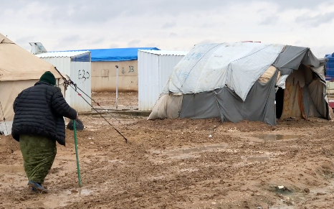
Necesidades vs capacidades
H.E.L.P. course
Algunas personas pueden tener más problemas para satisfacer sus necesidades básicas de salud y supervivencia, por ejemplo
    PDIs, refugiados, migrantes, poblaciones de acogida, residentes en zona de crisis
    Grupos étnicos o religiosos, castas
    Gente pobre
    Niños, ancianos
    Hogares encabezados por mujeres
    Personas con discapacidad
    Personas privadas de libertad
    Niños no acompañados…
Ali Yousef, ©ICRC
Notes:
Picture caption: Sana'a, physical rehabilitation center. Abdo Qaed, 60 years old, was two year old when he realized that he could not play with friends because of his amputated leg.

Slide 30
H.E.L.P. course
Recursos de la comunidad
Capacidad
Vulnerabilidad
Resiliencia
Una combinación de todas las fortalezas y recursos disponibles dentro de una comunidad, sociedad u organización que pueden reducir el nivel de riesgo o los efectos de un desastre.
Las condiciones determinadas por factores o procesos físicos, sociales, económicos y ambientales, que aumentan la susceptibilidad de una comunidad al impacto de las amenazas.
La capacidad de un sistema, comunidad o sociedad potencialmente expuesta a las amenazas para resistir, adaptarse y recuperarse de los fenómenos extremos, y para restablecer un nivel aceptable de funcionamiento y estructura.
Notes:
Capacity is always present. It may include physical means, institutional abilities, societal infrastructure as well as human skills or collective attributes such as leadership and management
Vulnerability is always present and becomes more visible when a crisis occurs. Some people may be disproportionately affected by disruption of their physical environment and social support mechanisms during a crisis because of discrimination or neglect in their society.
Resilience is an active process and means to “resile from” or “spring back” after a shock. The resilience of a social system is determined by the degree to which the system has the necessary resources and is capable of organizing itself

Slide 31
H.E.L.P. course
Impacto en la salud pública de determinados desastres
Trabajo en grupos: 5 minutos
Estimate effect according to the following categories: Rare, few/small, moderate, common, many
Efectos | Conflictos armados | Terremoto | Huracán | Inundación | Tsunami
Muertes
Heridas graves
Aumento del riesgo de enfermedades transmisibles
Escasez de alimento
Desplazamiento de poblaciones

Slide 32
H.E.L.P. course
Impacto en la salud pública de determinados desastres
Efectos | Conflictos armados | Terremoto | Huracán | Inundación | Tsunami
Muertes
Heridas graves
Aumento del riesgo de enfermedades transmisibles
Escasez de alimento
Desplazamiento de poblaciones
High winds
Floods
Muchas Muchas Pocas Pocas Muchas
Variable Muchas Moderado Pocas Pocas
Alto Variable* Pocas Variable* Variable*
Común Inusual Raro Variable Común
Común Raro Raro Común Variable
Puede ocurrir en áreas urbanas heavily damaged
*Depends on post-crisis/disaster displacement and living conditions of the population
Source: PAHO. SPHERE

Slide 33
Entorno demografíco y epidemiologíco
H.E.L.P. course
Tipo de marco | Perfíl demográfico | Perfil epidemiológico
Low-income/very poor | Altas tasas de natalidad y mortalidad, baja esperanza de vida (<55 años) | La mayoría de las enfermedades y muertes debidas a enfermedades infecciosas. Los niños y las mujeres embarazadas son los más afectados.
Lower-middle income / Higher-middle income | Disminución de las tasas de natalidad y mortalidad, esperanza de vida 55-75 años | Subsisten focos de alta carga de enfermedades infecciosas; las ENCs son cada vez más dominantes. Grandes desigualdades dentro de los países
High-income | Bajas tasas de natalidad y mortalidad, esperanza de vida >75 años | La mayoría de las enfermedades y muertes debidas a ENCs
Source: HPN network paper No 61
Notes:
Context gives some indication about disease patterns to be expected
The demographic transition is about decreasing mortality rate, with at a later stage a decreasing fertility rate which results in a shift in the population pyramid (aging population increases compared to the young)
The epidemiological transition is about changing patterns in diseases and mortality in a population (communicable diseases <-> non-communicable diseases).
Examples for types of settings:
Tropical and/or very poor: Sub-Saharan Africa, except South Africa, Haiti, rural/remote parts of Central and South America, Afghanistan, Nepal, Cambodia, ……..
Transition: South Africa, North Africa and Middle East, China, ……
Industrialized: North America, Europe, Japan, Australia, ……

Slide 34
Factores de riesgo para morbilidad et mortalidad
H.E.L.P. course
Trabajo individual: 5 minutos:
Toma 1-2 Post-Its y pon le en la columna apropriada en los papeles de la pared:
    1. Variables de fondo;
2. Factores intermedios;
3. Factores próximos
4. Resultado de salud
Notes:
Distribuya los post-its con los diferentes determinantes a los grupos.
Cada miembro individual del grupo coloca un número de estos en los cuatro papeles de la pared:
Variables de fondo,
Factores intermedios,
Factores próximos,
Resultado de salud

Slide 35
Factores determinantes para la salud y supervivencia
H.E.L.P. course
Factores de Fondo
Factores intermedios
Factores próximos
Resultados de salud
Conflicto armado
Catástrofe natural
Desplazamiento
Inseguridad alimentaria
Desglose de servicios
Pobreza extrema
Inestabilidad política
Desigualdades
Estancamiento económico
Enfermedades
Falta de agua, saneamiento, hygiene conditions
Alimentación
Lack of and/or delayed treatment
Overcrowding
Trauma
Heridas
Retraso en el desarollo mental
Outbreaks
Desnutrición
Ethnic rivalry
Arms proliferation
Clima
Seismic risk
Abusive relationship
Psychological and physical stress
Acceso a los servicios de salud
Vacunación
Falta de resguardo
Violencia
Exposición a vectores de enfermedades
Vulnerabilidad embiental
Based on HPN, network paper 61

Slide 36
H.E.L.P. course
Salud: ¿de qué estamos hablando?
Salud
Sistema de salud
Servicios de salud
Salud pública
Determinantes de la salud
??
¿ Porque utilizamos un enfoque de salud publica durante situaciones de crisis?
Notes:
Health – health sector – health services
Health sector; MoH + all strucutres focusing on health care provision; includes legal aspects and monitoring
Health services: regularly services –health promotion, preventive, curative, palliative, rehabilitation.
Provision for / in case of emergencies: normal cases, additional cases, …. , risk managemet

Slide 37
¿ Qué es la salud?
H.E.L.P. course
Físico
Mental
Social
La salud es un estado de compleoe bienestar físico, social y mental y no simplemente la ausencia de enfermedad o dolencia.
WHO constitution of 1948

Slide 38
Definiciones
Salud - Un estado de completo bienestar físico, social y mental y no simplemente la ausencia de enfermedades o dolencias.
Sistema de Salud - Todas las actividades cuyo propósito principal es promover, restaurar y/o mantener la salud.
Servicio de Salud - Cualquier servicio destinado a contribuir a la mejora de la salud o al diagnóstico, tratamiento y rehabilitación de personas enfermas.
Salud Pública - Un esfuerzo organizado por la sociedad, principalmente a través de sus instituciones públicas, para mejorar, promover, proteger y restaurar la salud de la población a través de la acción colectiva.
Determinantes de la salud - El entorno social y económico, el entorno físico, características y comportamientos individuales de la persona
H.E.L.P. course

Slide 39
H.E.L.P. course
Sistema de Salud
Nutricíon
Medicamentos esenciales
Agua
Hospital
Control
De ET
Atención médica
Sistema de información sanitaria
Educación
para la salud
Saneamiento
Prevencíon
Gestión de epidemias
Alimento
Actividades
coordinadas
Etc…
Health

Slide 40
H.E.L.P. course
Sistema de salud para una populación civil
Some key elements:
Alimento y
nutrición
Higiene
ambiental
Atención de
Salud preventiva
Screening &
Testing
Atención de salud
Cuidado de salud mental
Referrals
Agua
Food
Production
Water
Source
Growth Monitoring
Medical / Paediatrics
Support to Schools
Referral Policy
Shelter
Vaccination
Commercial Network
Water
Treatment
STI control
Surgery /
Obstetrics
Support to Social Networks
Ambulance service
Energy
Blood Test
Food
Availability
Water
Storage
Human Waste Disposal
Reproductive health
Other
Specialized
Care
Support to social security
Imaging
Food
Accessibility
Water
Distribution
Solid Waste Disposal
Insecticide
Treated Net
Malaria Rapid Test
Out-Patient
Care
Restoring family links
Food
Consumption
Water
Consumption.
Vitamin deficiencies
Pregnancy Test
In-Patient
Care
Individual Psychological Support
Vector Control
Biological
Utilization
Used-Water
Disposal
Hygiene
Promotion
Health
Education
Blood Pressure Test
Treatment Protocols
Psychiatric Care
Notes:
https://collab.ext.icrc.org/sites/TS_ASSIST/_layouts/15/WopiFrame.aspx?sourcedoc=/sites/TS_ASSIST/activities/HEALTH/PHC/00_To_Start_This_PHC_Database/RBM_Cycle/PHC%20as%20multi%20cells%20representation.docx&action=default >> Stephane suggested this one to go one step further

Slide 41
H.E.L.P. course
Actores en la intervenciones humanitarias
??
Principales actores implicados en las intervenciones humanitarias:
¿Quiénes son?
¿Cómo se pueden agrupar?

Slide 42

Actors in humanitarian interventions
H.E.L.P. course
Agencias de las Naciones Unidas:
Por ejemplo ACNUR, PAM, OMS, UNICEF, OCAH
Población civil afectada
Autoridades nacionales y locales
Movimiento de la Cruz Roja y Medial Luna Roja (CICR, Federación, Soc-Nat)
Actores implicados en la gestión política de los conflictos: Consejo de Seguridad de la ONU, Estados involucrados en negociaciones
ONGs internacionales y nacionales
Portadores de armas: por ejemplo, fuerzas armadas, grupos de oposición, fuerzas armadas internacionales, fuerzas de mantenimiento de la paz
Sector privado
Grupos de diaspora
Grupos religiosos
Donantes
Los medios

Slide 43
H.E.L.P. course
Entidades organizativas para las que la prestación de ayuda es su mandato principal
Fuerzas militares
Grupos de disapora
Movimiento internacional de Cruz Roja y Media Luna Roja
Donantes
ONG internacionales
Grupos que desempeñan un papel fundamental en la respuesta humanitaria, pero la acción humanitaria no es su función básica
Gobierno anfitrión
Comunidades afectadas
Agencias humanitarias de NNUU
Organisaciones intergubernamentales regioanles
ONG
nacionales
Instituciones religiosas
Sector privado
Source: ALNAP, State of the Humanitarian System, 2015

Slide 44
Cuatro principios humanitarios fundamentales
H.E.L.P. course
Humanidad | Imparcialidad | Neutralidad | Independencia
Esfuerzo para prevenir y aliviar el sufrimiento humano dondequiera que se encuentre. El propósito es proteger la vida y la salud y asegurar el respeto por el ser humano. | No discriminación en cuanto a nacionalidad, raza, creencias religiosas, clase u opiniones políticas. Se esfuerza por aliviar el sufrimiento de las personas, guiándose únicamente por sus necesidades, y por dar prioridad a los casos más urgentes de desamparo. | Los agentes humanitarios no pueden tomar partido en las hostilidades ni participar en ningún momento en controversias de carácter político, racial, religioso o ideológico. | La acción humanitaria debe ser autónoma de los objetivos políticos, económicos, militares o de otro tipo que pueda tener cualquier agente en las zonas en las que se lleva a cabo la acción humanitaria.

Slide 45
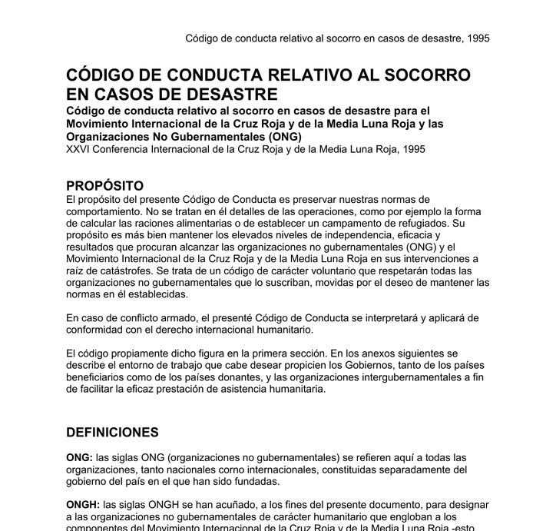
H.E.L.P. course
Normas en intervenciones humanitarias
Ejemplos:
Notes:
The Code of Conduct for the International Red Cross and Red Crescent Movement and Non-Governmental Organizations (NGOs) in Disaster Relief is the ethical code for humanitarians. It affirms the four fundamental principles and adds six other important principles, to which we are all committed.

Slide 46
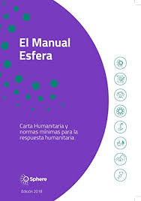
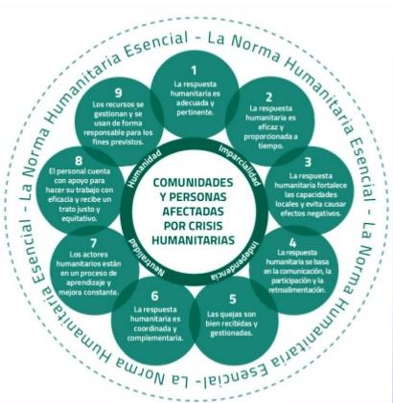
H.E.L.P. course
Normas en intervenciones humanitarias
Ejemplos:
Notes:
Quality and accountability are not a luxury!
Sphere project -> The Sphere Handbook: Humanitarian Charter and Minimum Standards in Humanitarian Response
Core Humanitarian Standard on Quality and Accountability (CHS). The CHS represents the harmonization of already existing standards. It brings together key elements of: the Sphere Core Standards, the 2010 HAP Standard, the People in Aid Code of Conduct, the Quality COMPAS method developed by Groupe URD, the Red Cross/Red Crescent and NGO Code of Conduct, the IASC Commitments on Accountability to affected people/populations and the OECD DAC Criteria for evaluating development and humanitarian assistance.
There are also for instance national and international professional standards, such as the ones for medical doctors and other medical practitioners, nursing competency standards in primary health care, the classification and minimum standards for foreign medical teams in sudden onset disasters. Other examples include the Professional standards for protection work and Standards on data protection in humanitarian action,…….
The Code of Conduct, SPHERE and the Core humanitarin Standard on Qulait and Accountability are three examples for standards in humanitarian interventions.

Slide 47
La Norma Humanitaria Esencial
(CHS por sus siglas en inglés)
H.E.L.P. course
La CHS harmonizes already existing standards. It brings together key elements of:
  La Carta Humanitaria y las normas mínimas para la respuesta humanitaria del Proyecto Esfera
  La Norma HAP 2010
  El Código de Buenas Prácticas en la gestión y apoyo al personal cooperante de People In AidEl COMPAS calidad (Groupe URD)
  El Código de Conducta relativo al Socorro en casos de desastre para el Movimiento Internacional de la Cruz Roja y de la Media Luna Roja y las ONG
  Los compromisis de rendición de cuentas a las personas/poblaciones afectadas (CAAPs por sus siglas en inglés) des Comité Permanente entre Organismos (IASC por sus siglas en inglés)
  Los criterios del Comité de Ayuda al Desarrollo (CAD) de la Organización para la Cooperación y Desarrollo Económicos (OCDE) para evaluar la ayuda al desarrollo y la asistencia humanitaria.
Notes:
It is the result of an initiative jointly undertaken by HAP, People In Aid and the Sphere Project (Joint Standards Initiative — JSI) whose aim was to achieve greater coherence among humanitarian standards. The JSI process began in December 2011 and ended in July 2013. As a result, the boards of HAP, People In Aid and the Sphere Project agreed to develop a Core Humanitarian Standard based on their existing standards. Later on, the Groupe URD joined the development of the CHS, which was launched in December 2014.
The content of the Sphere Core Standards is generally well represented in the CHS, with a greater emphasis on accountability and more prominence given to organisations’ support to and management of their aid workers. The CHS also includes new elements not previously addressed by Sphere Core Standards such as budget monitoring (CHS 9.3) and consultation with affected populations on complaints mechanisms (CHS5.2).

